Slide 1
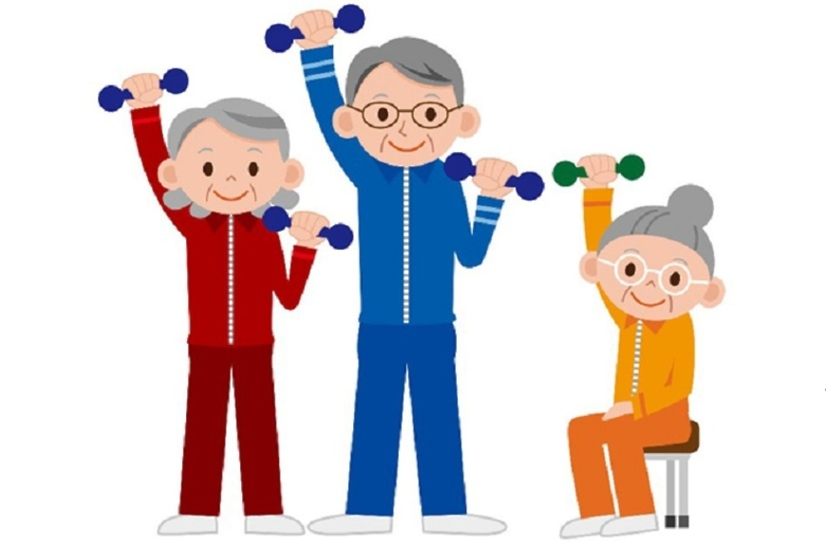
Адаптивная физическая культура для граждан пожилого возраста с ограниченными возможностями здоровья

Slide 2
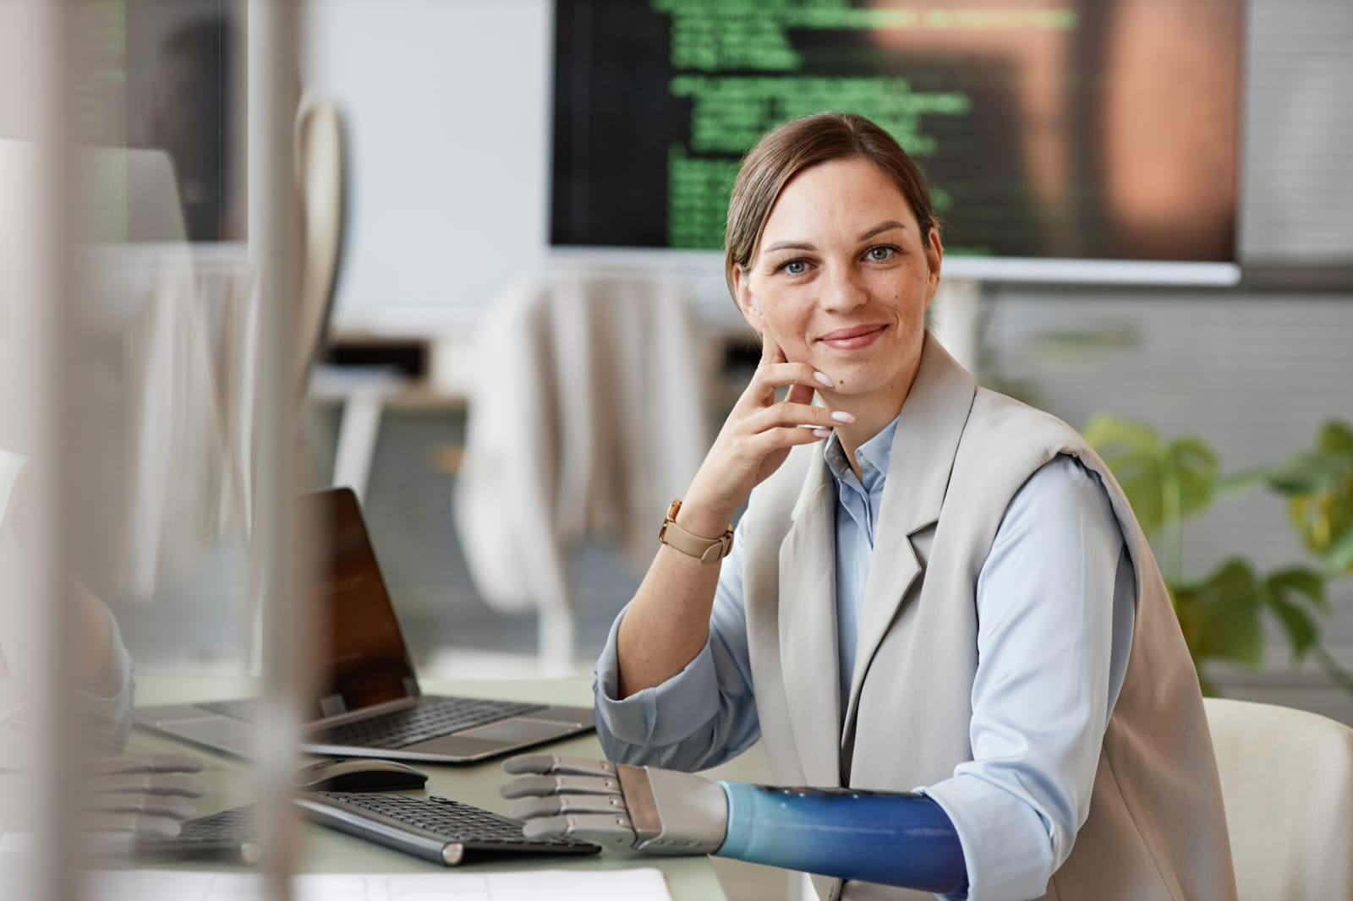
Лукашова Вера Геннадьевна
Ленинградское областное государственное стационарное бюджетное учреждение социального обслуживания «Геронтологический центр Ленинградской области»
Ленинградская область
п.Глажево
2023 год

Slide 3
Адаптивная физическая культура
- это комплекс мер спортивно–оздоровительного характера, направленных на реабилитацию и адаптацию к нормальной социальной среде людей с ограниченными возможностями, преодоление психологических барьеров, препятствующих ощущению полноценной жизни, а также сознанию необходимости своего личного вклада в социальное развитие общества.

Slide 4
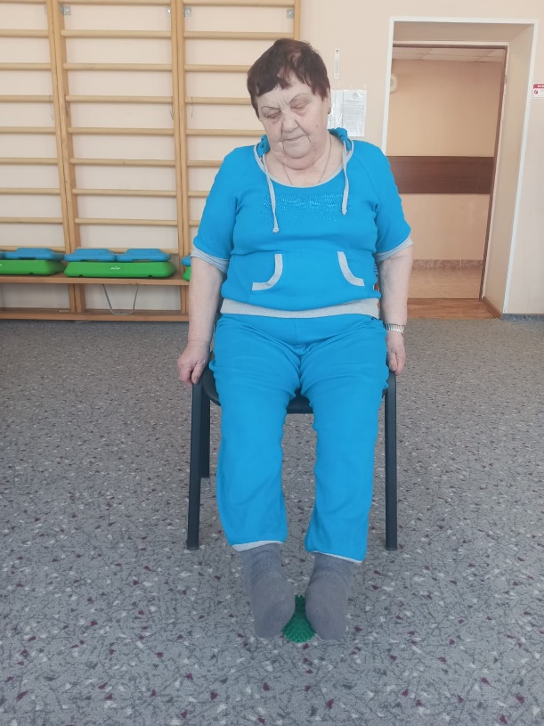
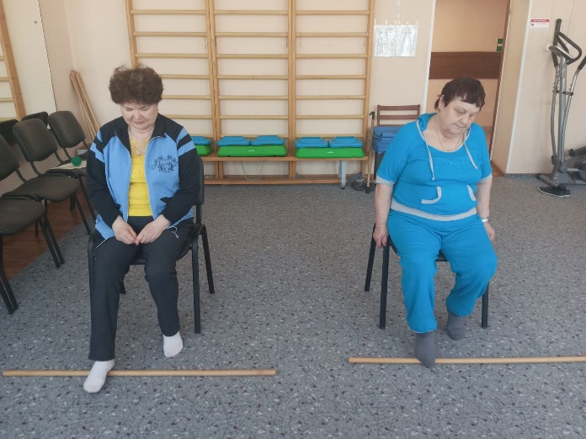
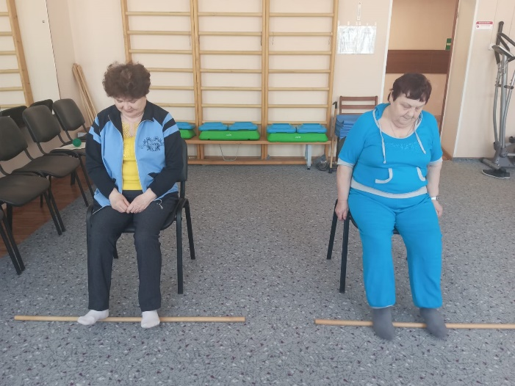
Цель АФК:
Максимально возможное развитие жизнеспособности человека, оказание ему помощи в восстановлении или развитии профессиональных навыков с учетом специфики перенесенной им травмы или болезни.

Slide 5
Задачи АФК:
Укрепление здоровья, содействие полноценному физическому развитию, повышению сопротивляемости организма к неблагоприятным воздействиям внешней среды.
Обучение основам техники движений, формирование жизненно необходимых умений и навыков.
Развитие двигательных качеств.
Воспитание потребности и умения самостоятельно заниматься физическими упражнениями.
Воспитание нравственных и волевых качеств.

Slide 6
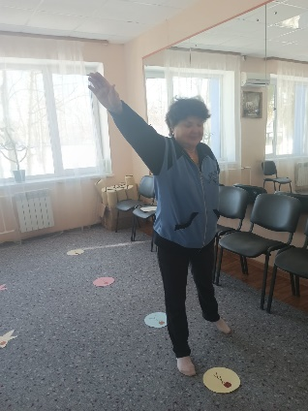
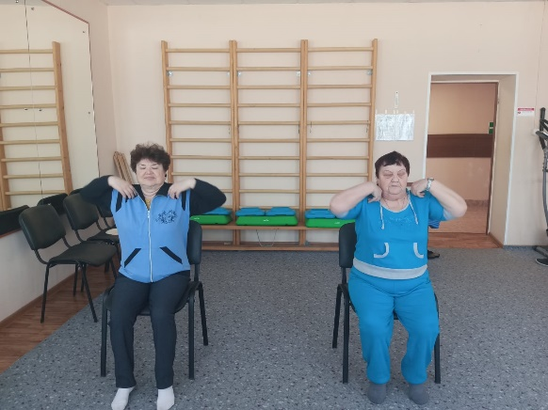
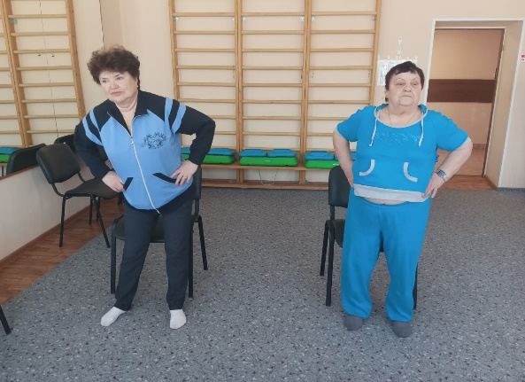
Основная направленность: Получатели социальных услуг граждане пожилого возраста с ограниченными возможностями здоровья.
Этапы:
Ознакомление граждан пожилого возраста с ограниченными возможностями здоровья с методикой и комплексом упражнений;
Психологическая установка на проведение занятий;
Порядок и очередность упражнений может меняться в зависимости от состояния здоровья и настроя реабилитантов.

Slide 7
Главная проблема в системе комплексной реабилитации инвалидов является «борьба» с последствиями инвалидности

Slide 8
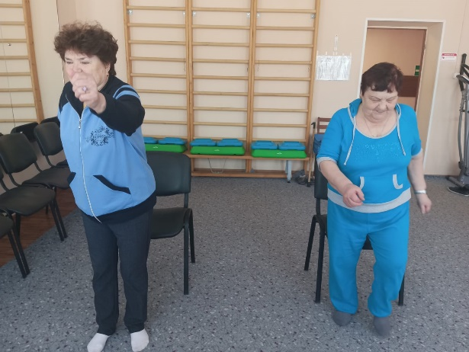
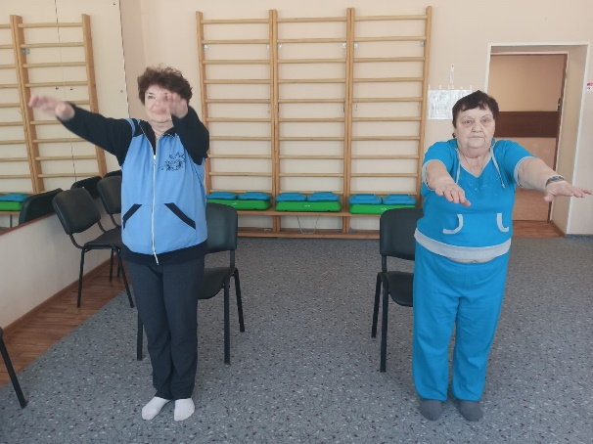
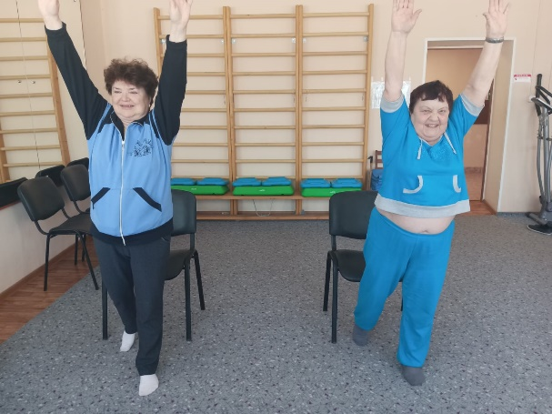
Решение:
ФИЗИЧЕСКИЕ УПРАЖНЕНИЯ:
-дозированная ходьба;
-ходьба на лыжах(имитация);
-дыхательные упражнения;
-упражнения с предметами (мяч, гимнастическая палка);
-сгибание пальцев ног, захватывание пальцами ног различных предметов;
-упражнения для всех групп мышц в медленном и среднем темпе;
- игры и т.д.

Slide 9
Результат:
Граждане пожилого возраста с ограниченными возможностями здоровья, отдыхающие в Геронтологическом центре, смогли улучшить качество жизни и здоровья;
По приезду домой они могут повторять упражнение привлекая к этому своих родных и близких;
Регулярное применение физических упражнений повышает жизненный тонус организма занимающихся;
Адаптивная физическая культура способствует улучшению качества жизни, социализации и интеграции в общество.

Slide 10
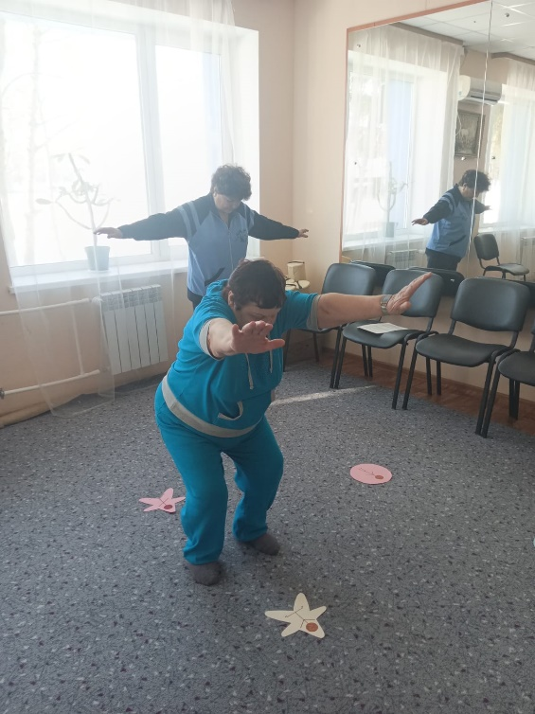
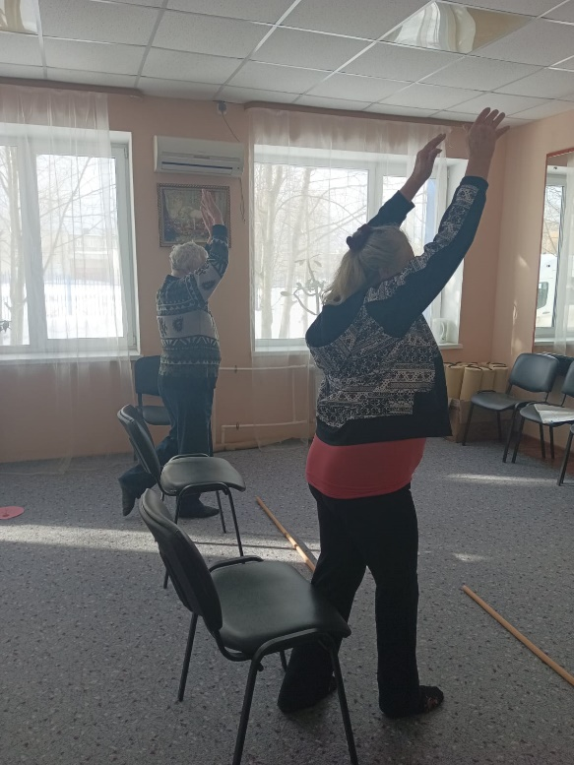
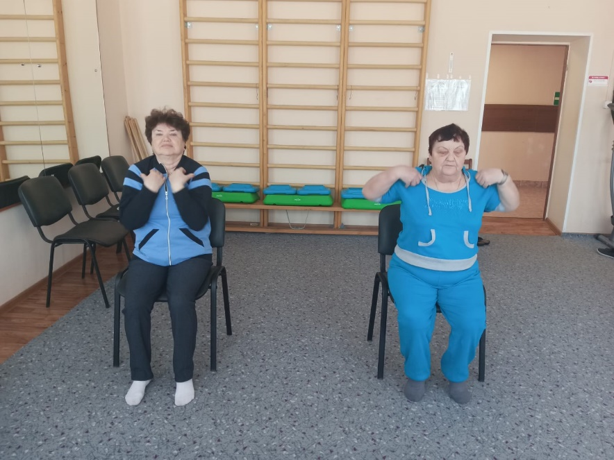
Вывод:
Адаптивная физическая культура максимально отвлекает от своих болезней и проблем в процессе занятий!

Slide 11
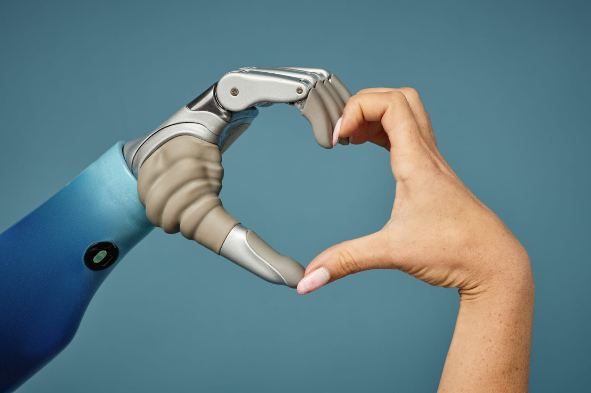
Спасибо за внимание

